Slide 1
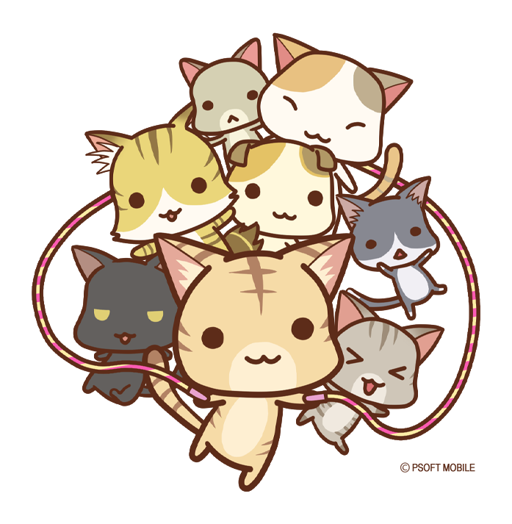
『豆豆拼』了!
學校：花蓮縣北昌國小
班級：六年愛班
姓名：張芳瑜、廖婕妤

Slide 2
目錄
1.築夢動機
2.目標 3.材料 4.製作過程
5.成品
6.義賣過程
7.粉絲專頁
8.匯款單
9.心得感想 10.想感謝的人
11.報告結束

Slide 3
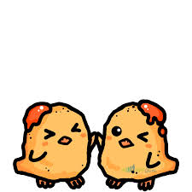
築夢動機
想了解製作豆豆拼小吊飾的方法， 並想體驗義賣的感覺， 並利用暑假期間製作手作物，
所得將全數捐給畢士大。

Slide 4
目標
1.成品要有40個以上才可以 √完成
2.賺的錢至少要有1000元以上才可以 √完成
3.成功的把20個以上的成品賣掉才可以 √完成

Slide 5
材料
1.小膠珠
(為3mm、5mm) 2.小配件 3.膠珠模型
4.燙紙 5.熨斗

Slide 6
1.小膠珠
(為3mm、5mm)

Slide 7
2.小配件

Slide 8
3.膠珠模型

Slide 9
4.燙紙

Slide 10
5.熨斗

Slide 11
製作過程
1.排膠珠
2.燙膠珠 3.冷卻並壓平
4.成品
5.製作海報

Slide 12
1.排膠珠，可排自己喜歡的圖案，自由創作。

Slide 13
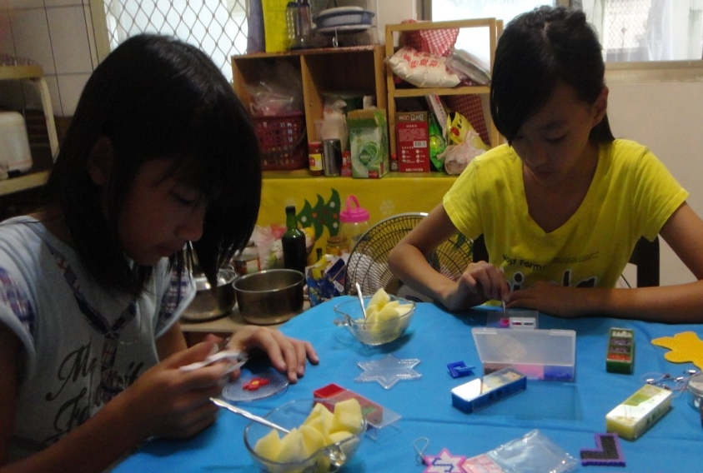

Slide 14
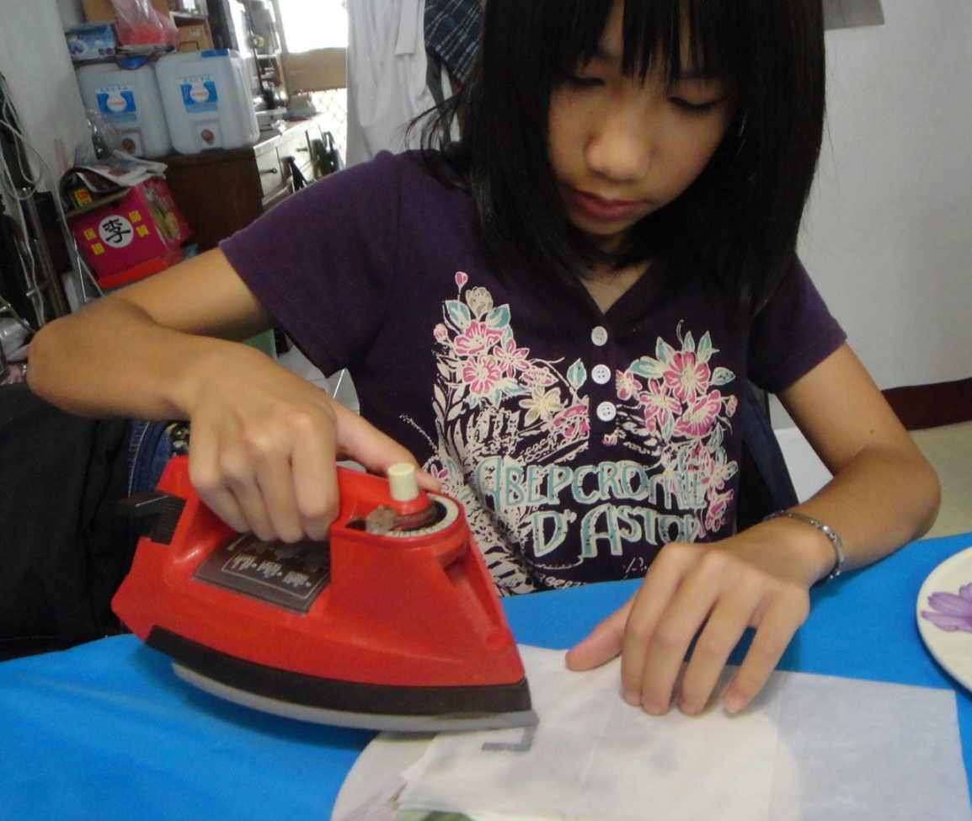
2.燙膠珠，將燙紙放在拼好的膠珠上，再用熨斗燙平。(要小心不要燙傷)

Slide 15
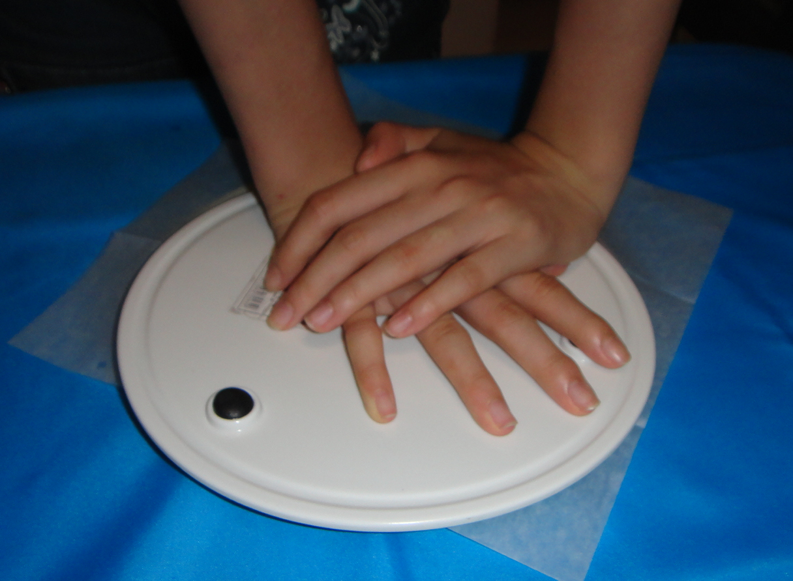
3.冷卻並壓平。(小心燙唷!!)

Slide 16
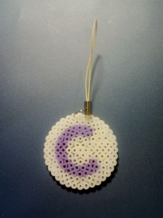
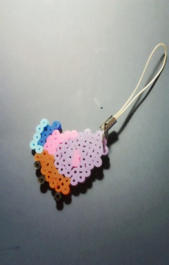
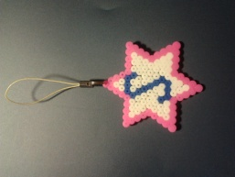
成品
NT：20

Slide 17
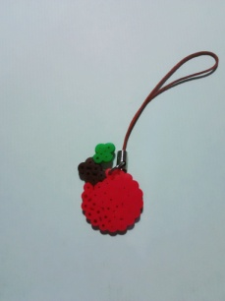
成品
NT：40

Slide 18
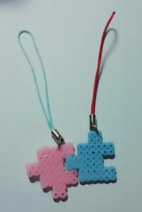
成品
NT：60

Slide 19
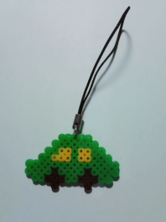
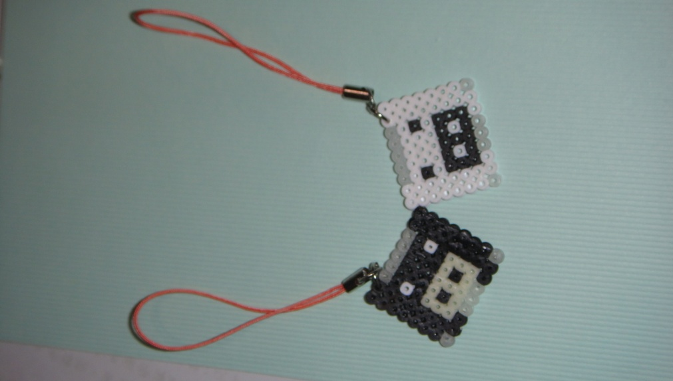
成品
NT：60

Slide 20
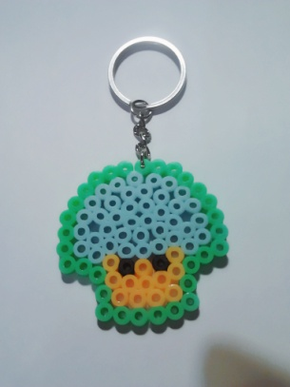
成品
NT：70

Slide 21
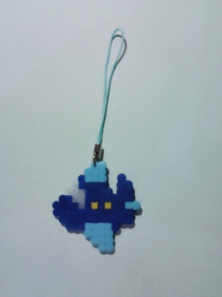
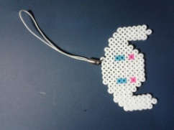
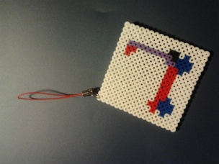
成品
NT：80

Slide 22
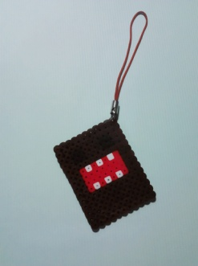
成品
NT：80

Slide 23
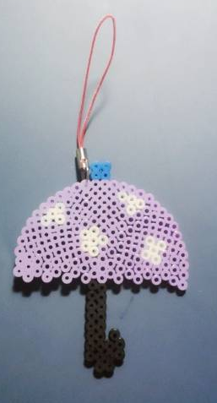
成品
NT：100

Slide 24
成品-精品區
NT：150~200

Slide 25
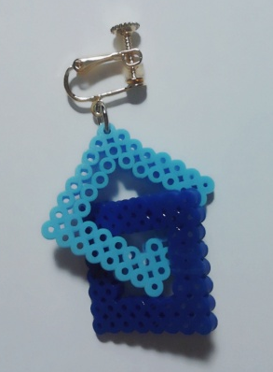
成品-精品區
NT：150~200
Notes:
25

Slide 26
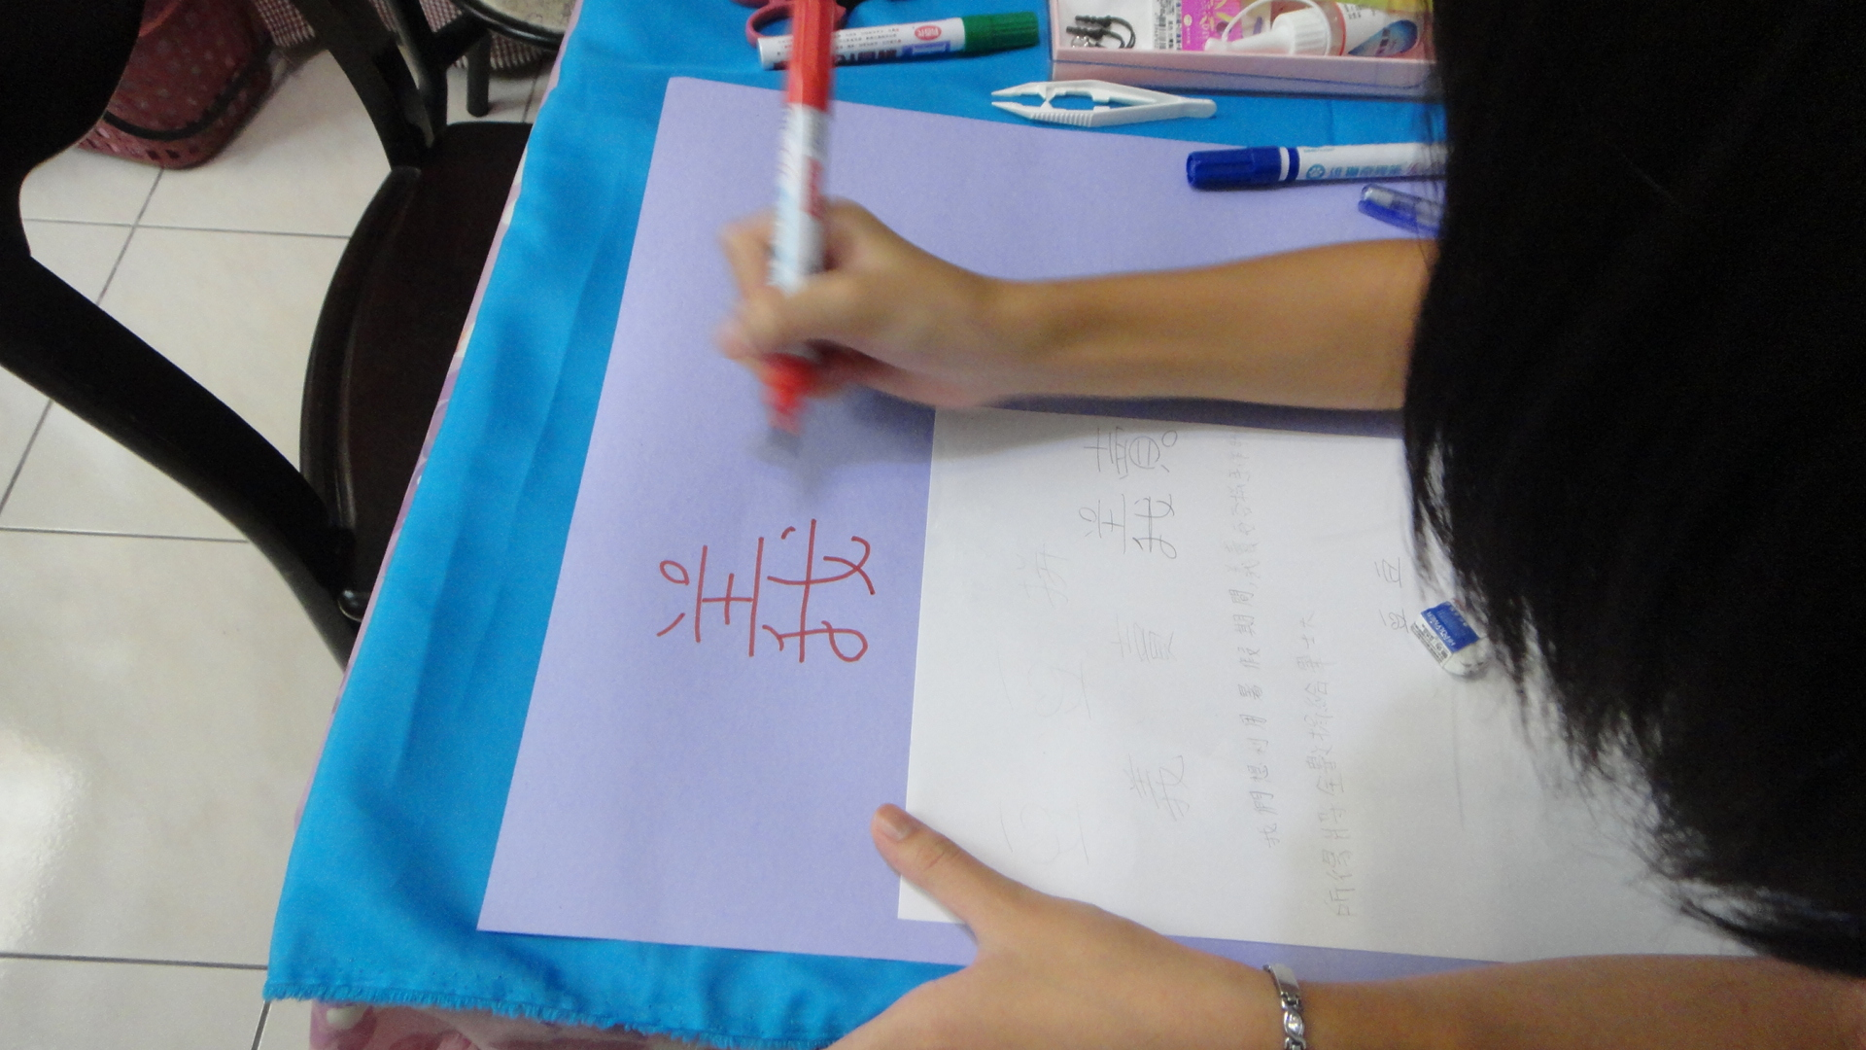
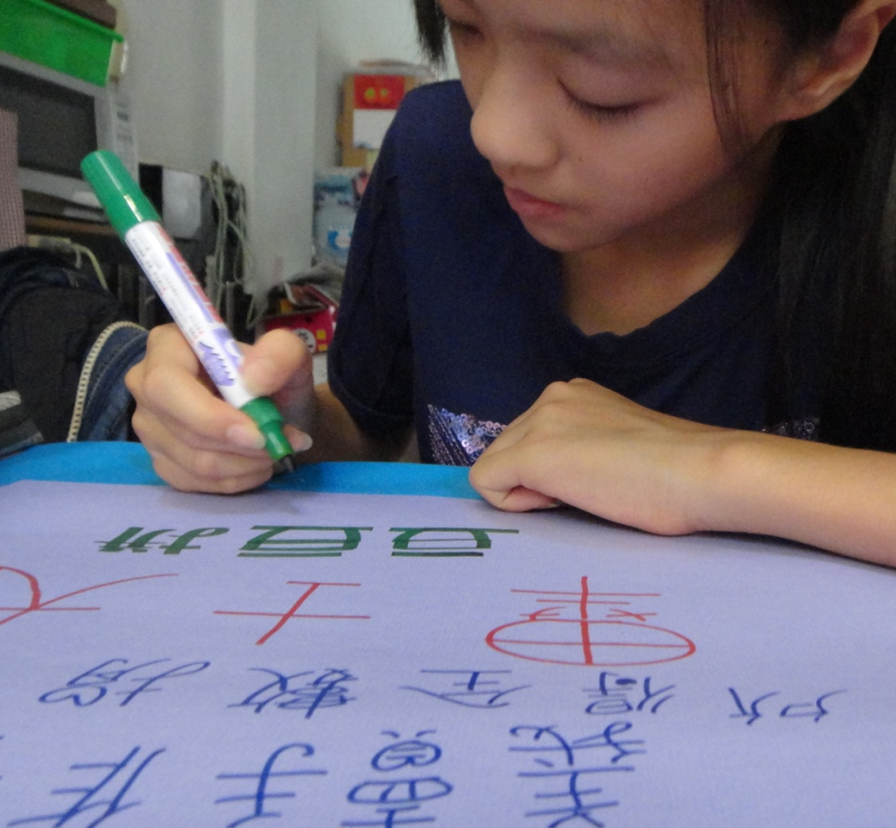
5.製作海報

Slide 27
義賣過程

Slide 28
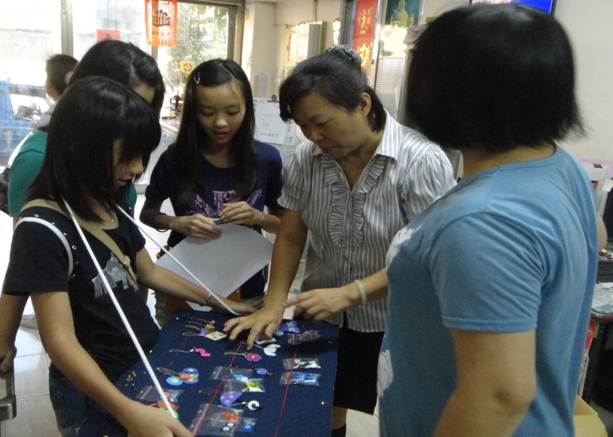
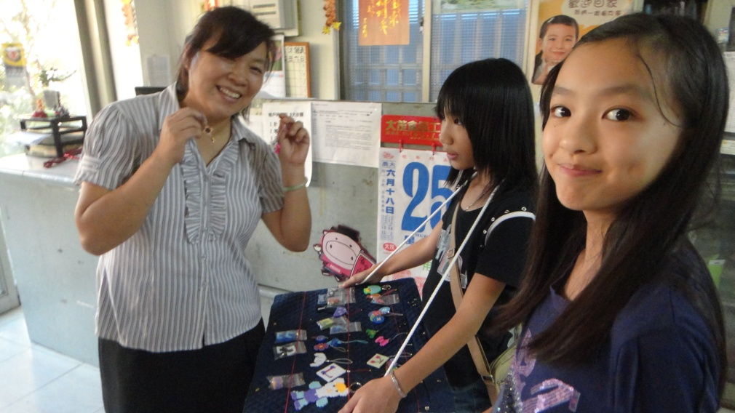
因為這裡的員工
是芳瑜媽媽的朋友，
所以我們決定在這裡義賣。
第一站!!綜合市場附近的公司
(芳瑜媽媽的朋友)

Slide 29
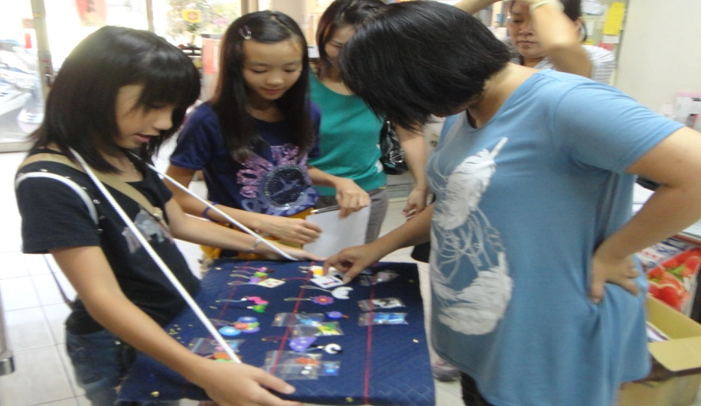
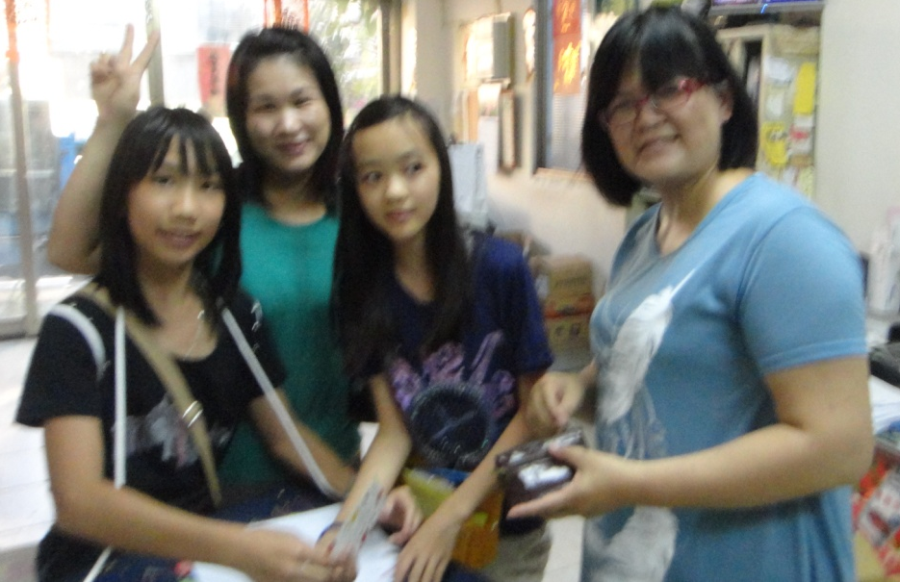
非常感謝這些阿姨們，
則這些阿姨們買了我們很多商品，
在這裡共賺了1000多元呢!!

Slide 30
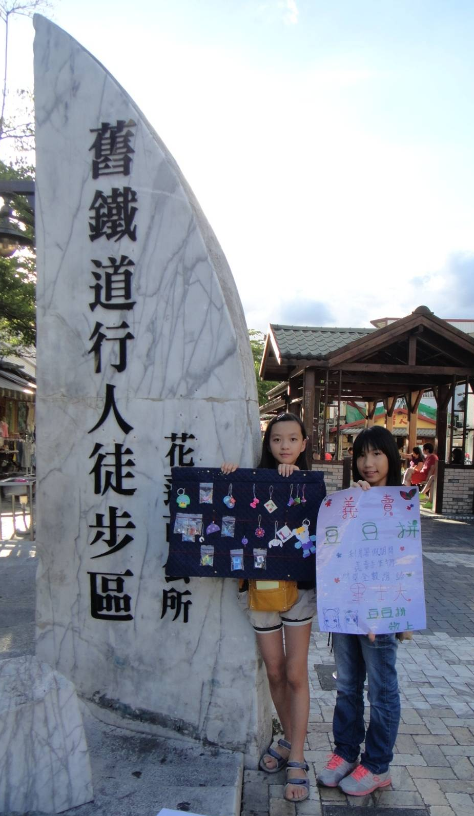
第二站!!
花蓮縣舊鐵道

Slide 31
這位街頭藝人
對我們的商品
很有興趣。

Slide 32
這對情侶也非常喜歡
我們的東西 O/////O

Slide 33
這位母親和
兩位小妹妹可是買了
我們很多東西呢!!

Slide 34
粉絲專頁
第三站!!朋友網路訂購~
網址: https://www.facebook.com/sin40425?fref=ts

Slide 35
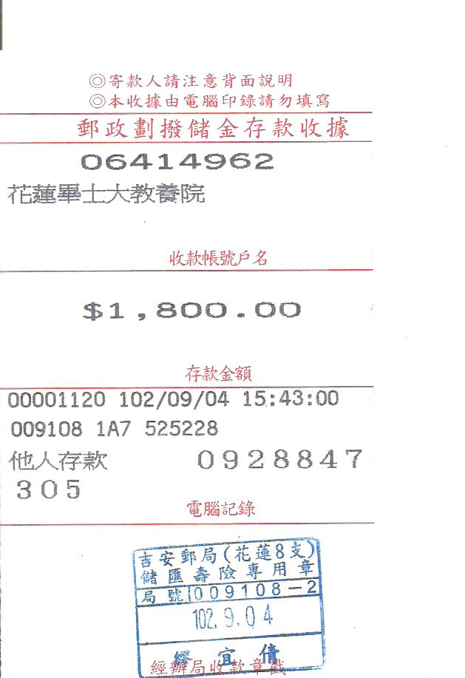
匯款單

Slide 36
心得感想
張芳瑜：在這次的麥哲倫中，
我發現賺錢是一件很辛苦的事情；
賣豆豆拼需要很大的勇氣，
所以我的勇氣也增添了不少！
廖婕妤：這次的麥哲倫義賣，
是我第一次體驗這種感覺，
雖然第一次推銷被拒絕，
但我們還是勇敢的站了起來，
繼續把麥哲倫完成。

Slide 37
想感謝的人
◎感謝婕妤的媽媽，
教我們如何做豆豆拼，以及提供意見，
並陪我們去義賣。 ◎感謝芳瑜的媽媽，
提供意見，並陪我們去義賣，
以及介紹她的朋友購買。
◎感謝賣可麗餅的老闆，
給我們鼓勵，並提供意見。

Slide 38
想感謝的人
◎感謝同學們，
買我們的東西，並幫我們的粉絲專業按讚。
◎感謝朱志忠老師的指導與協助。

Slide 39
★報告結束☆ ☆感謝各位的聆聽★

